Slide 1


Java8新特性-Lambda
采购研发部
吴凯丰

Slide 2

为什么要关心Java8
Java8新特性概述
函数式接口、默认方法
Lambda表达式
方法引用

Slide 3

为什么要关心Java8
自1998年JDK 1.0（Java 1.0）发布以来，Java已经受到了学生、项目经理和程序员等一大批活跃用户的欢迎。这一语言极富活力，不断被用在大大小小的项目里。从Java 1.1（1997年） 一直到Java 7（2011年），Java通过增加新功能，不断得到良好的升级。
Java 8则是在2014年3月发布的，为什么你应该关心Java 8？
Java 8所做的改变，在许多方面比Java历史上任何一次改变都深远 。
速度更快
代码更少（增加新语法Lambda表达式）
方法传递代码 片段
强大的StreamAPI
便于并行
最大化减少空指针异常 Optional
稳定
Notes:
速度更快：1、hashMap数据结构优化，引入红黑树，减少查询、删除碰撞。
2、HashMap线程不安全，HashTable线程安全使用synchronized来保证线程安全，效率低。
ConcurrentHashMap:并发使用，7使用的是锁分段技术，8修改为无锁算法（CAS）。
3、对内存结构调整优化：栈、堆、方法区，已经没有方法区(永久代)，而是将方法区直接放在一个与堆不相连的本地内存区域(Native Memory)，这个区域被叫做元空间。
Metaspace MaxMetaspaceSize/-XX:MaxPermSize：设置最大的持久区的大小 -XX:PermSize：设置永久区的初始值
虚拟机栈(JVM Stack):描述的是java方法执行的内存模型：每个方法被执行的时候都会创建一个"栈帧",用于存储局部变量表(包括参数)、操作栈、方法出口等信息。每个方法被调用到执行完的过程，就对应着一个栈帧在虚拟机栈中从入栈到出栈的过程。
java 堆是被所有线程共享的一块内存区域，在虚拟机启动时创建。此内存区域的唯一目的就是存放对象实例，几乎所有的对象实例都在这里分配内存。
方法区（Method Area）:方法区也称"永久代"，它用于存储虚拟机加载的类信息、常量、静态变量、是各个线程共享的内存区域。
便于并行：1、StreamAPI、parallelStream
Java 8对于程序员的主要好处在于它提供了更多的编程工具和概念，能以更快，更重要的是能以更为简洁、更易于维护的方式解决新的或现有的编程问题.
语言需要不断改进以跟进硬件的更新或满足程序员的期待（如果你还不够信服，想想COBOL还一度是商业上最重要的语言之一呢）。
要坚持下去，Java必须通过增加新功能来改进，而且只有新功能被人使用，变化才有意义。所以，使用Java 8，你就是在保护你作为Java程序员的职业生涯

Slide 4
Java8新特性概述
Lambda 表达式
函数式接口
方法引用与构造器引用
Stream API
接口中的默认方法与静态方法
新时间日期API
Optional取代null
其他新特性 （CompletableFuture 、注解、类库更新）

Slide 5
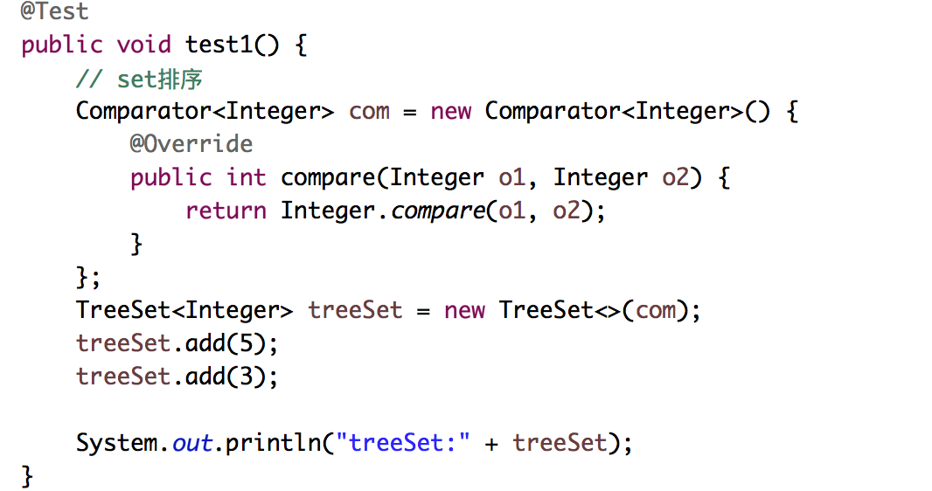
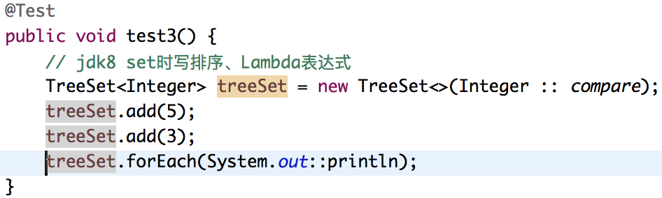
Java8新特性示例1
Lambda示例：

Slide 6
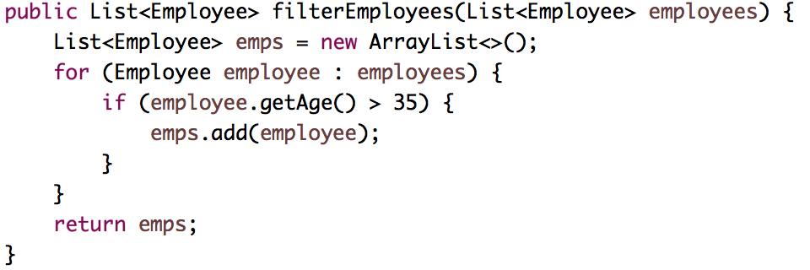
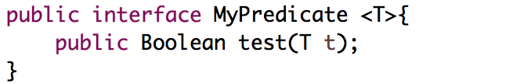
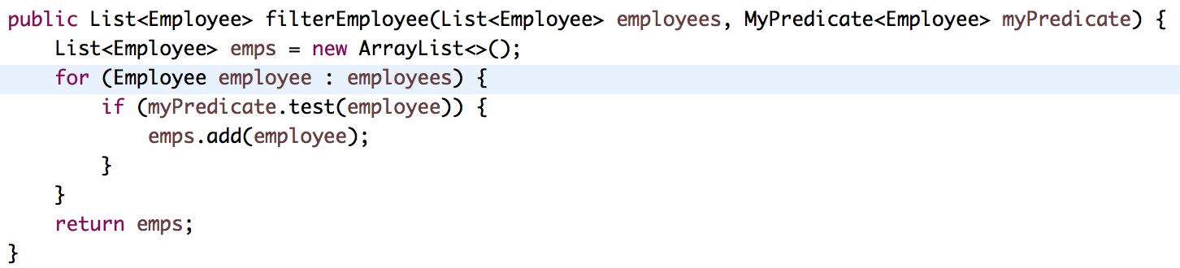
Java8新特性示例2-1
需求：获取当前公司中年龄大于35的员工信息

Slide 7
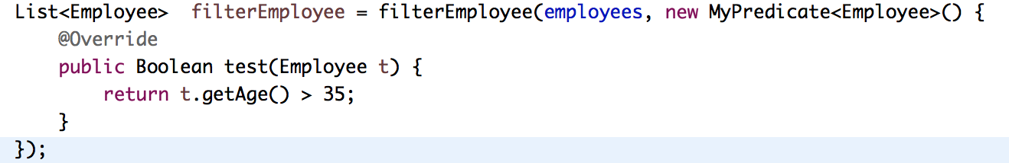
Java8新特性示例2-2
需求：获取当前公司中年龄大于35的员工信息
Jdk8-Lambda 写法

Slide 8
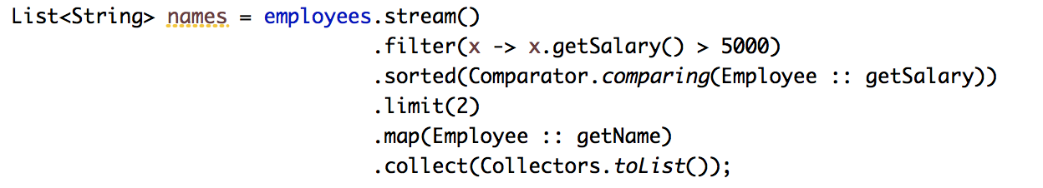
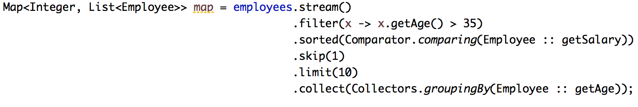
Java8新特性示例3
需求：获取当前公司中员工薪水大于5000按薪水排序，获取前两条员工名称
需求：获取当前公司中员工年龄大于35按薪水排序，舍弃第一条，取10条后按年龄分组

Slide 9
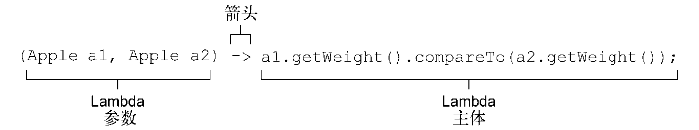
Lambda表达式
Lambda 是一个匿名函数，我们可以把 Lambda 表达式理解为是一段可以传递的代码(将代码 像数据一样进行传递),可以写出更简洁、更灵活的代码。作为一种更紧凑的代码风格，使 Java的语言表达能力得到了提升 。
Lambda表达式理解为简洁地表示可传递的匿名函数的一种方式：它没有名称，但它有参数列表、函数主体、返回类型，可能还有一个可以抛出的异常列表
Lambda表达式需要“函数式接口的支持”。

Slide 10
Lambda表达式语法
Lambda 表达式在Java 语言中引入了一个新的语法元素和操作符。
这个操作符为 “->” ，
该操作符被称 为 Lambda 操作符或剪头操作符。
它将 Lambda 分为 两个部分:
左侧:指定了 Lambda 表达式需要的所有参数
右侧:指定了 Lambda 体，即 Lambda 表达式要执行 的功能
在函数式接口上使用Lambda表达式
函数式接口：只定义一个抽象方法的接口
Notes:
1、左侧参数列表对应接口抽象方法的参数。
2、右侧就是对抽象方法的实现功能。
3、函数式接口的抽象方法的签名基本上就是Lambda表达式的签名。我们将这种抽象方法叫作函数描ᤗቿ。

Slide 11
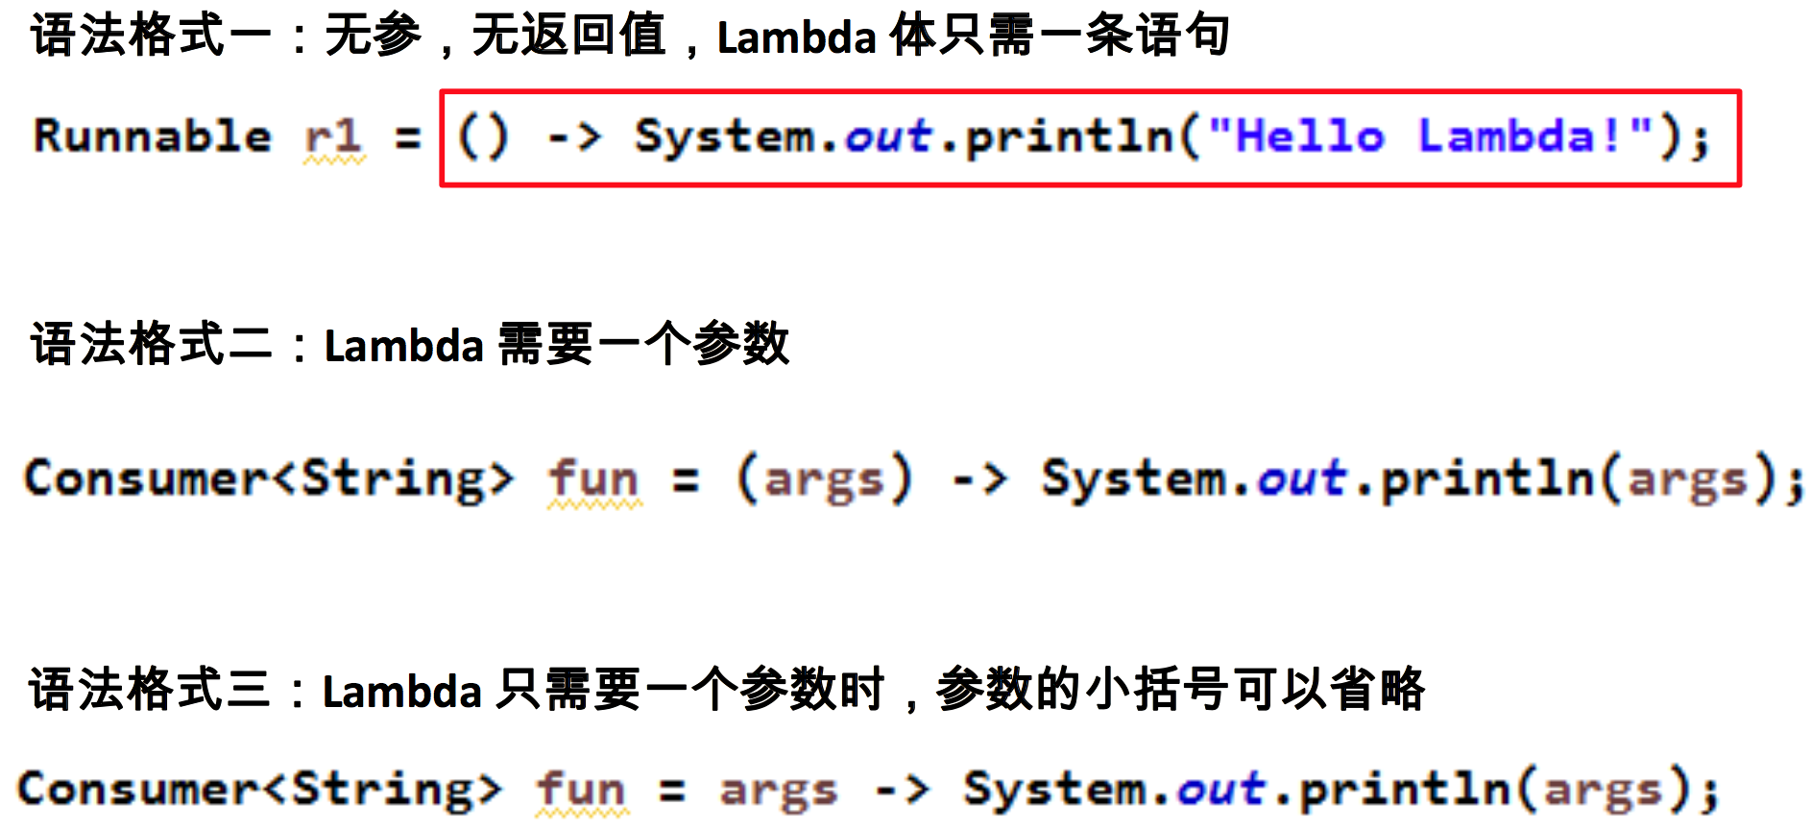
Lambda表达式语法
Notes:
方法签名：方法名称+ 参数列表（数量+类型+ 顺序）
方法描述符：参数列表、返回类型

Slide 12
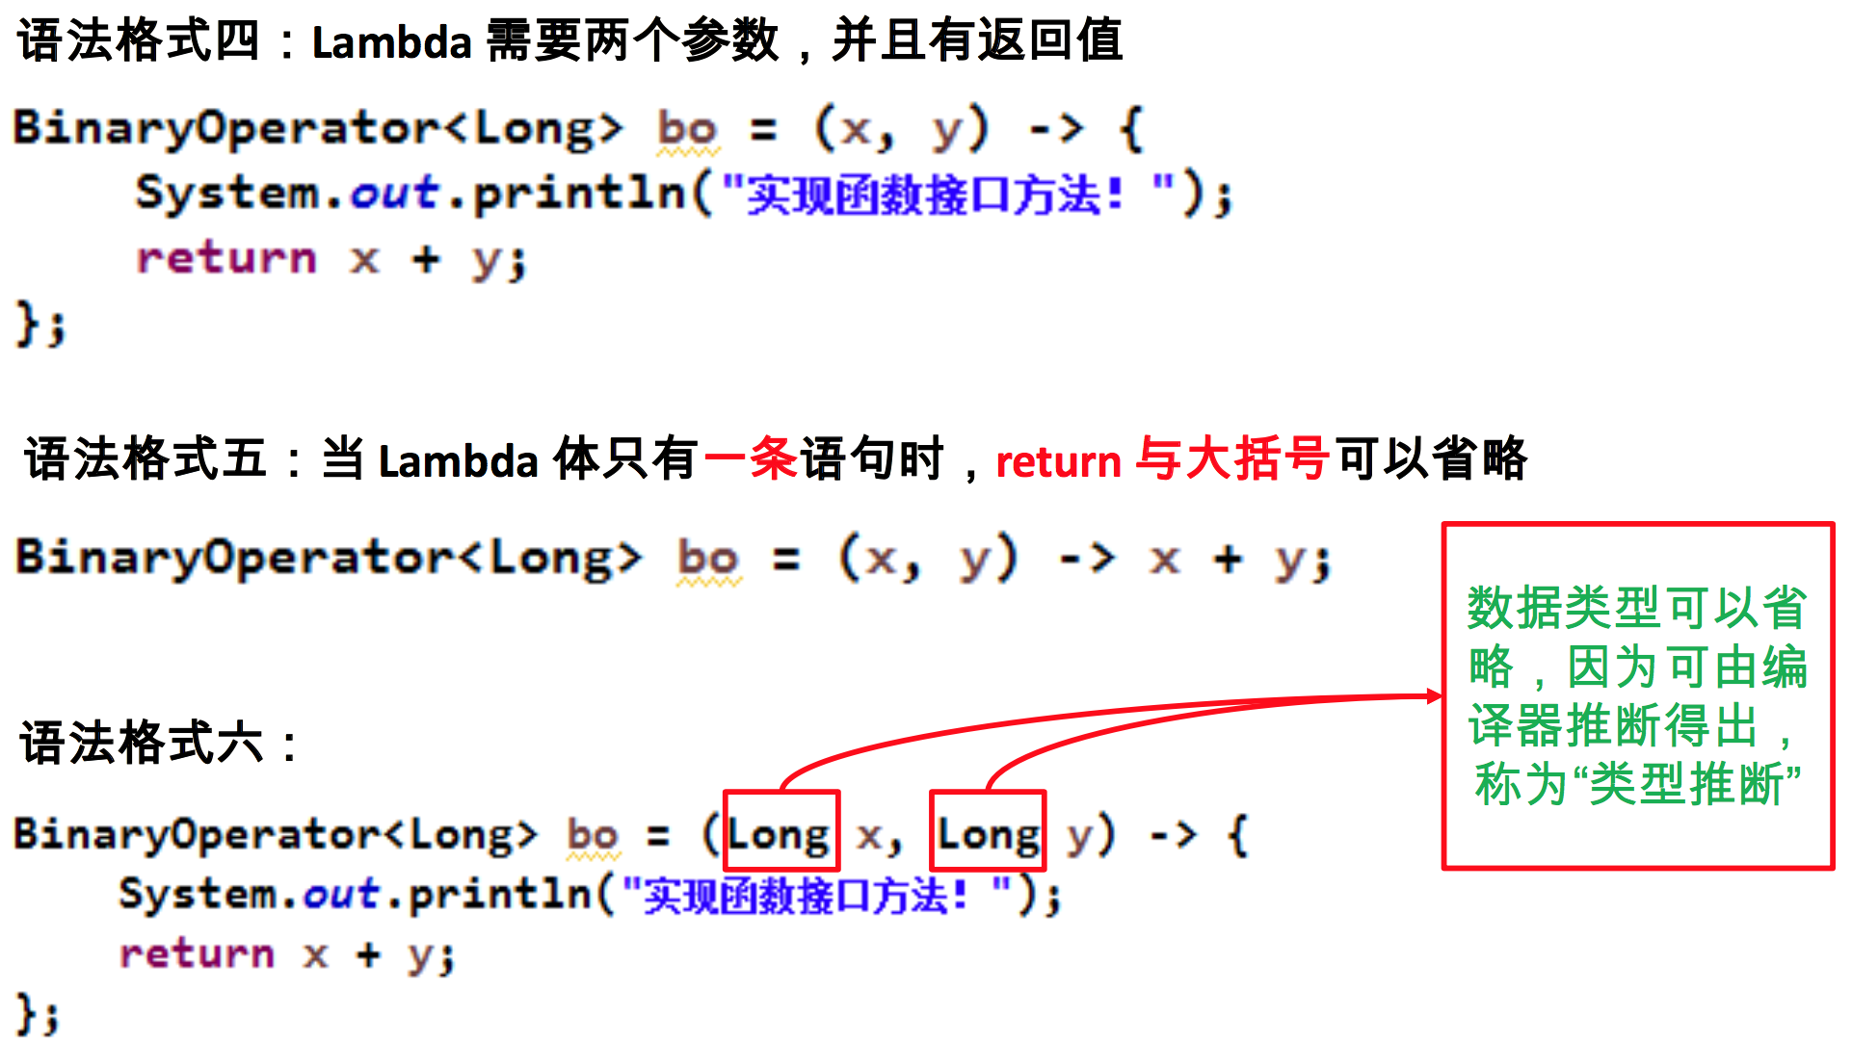
Lambda表达式语法

Slide 13
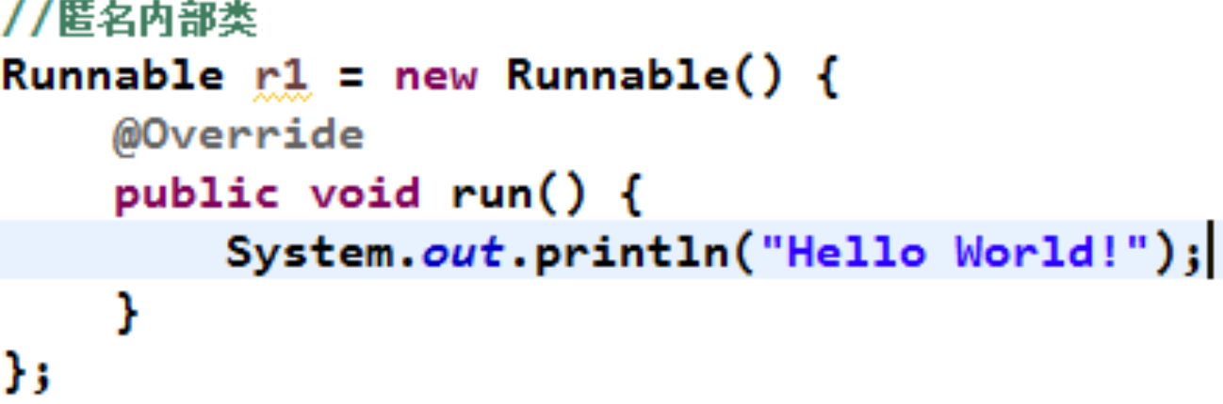
Lambda表达式
从匿名类到 Lambda 的转换

Slide 14
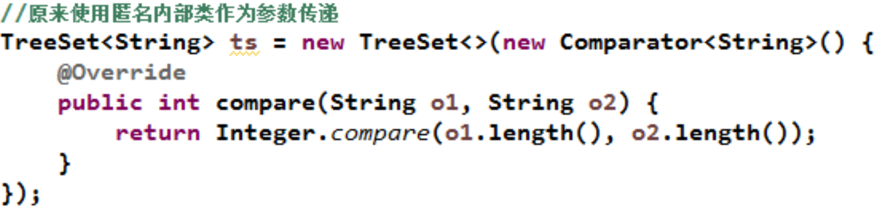
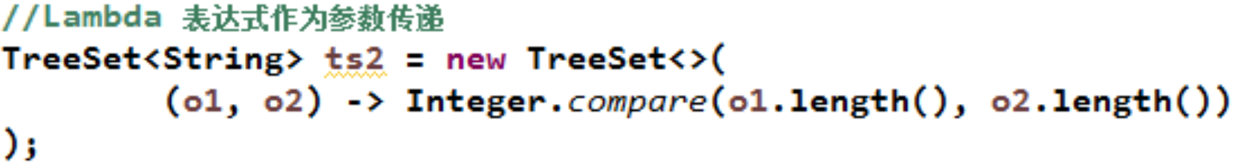
Lambda表达式

Slide 15
类型推断
上述 Lambda 表达式中的参数类型都是由编译器推断得出的。
Lambda 表达式中无需指定类型，程序依然可以编译，这是因为 javac 根据程序的上下文，在后台 推断出了参数的类型。
Lambda 表达式的类型依赖于上下文环境，是由编译器推断出来的。这就是所谓的 “类型推断”

Slide 16
函数式接口
函数式接口：只包含一个抽象方法的接口，称为函数式接口。
你可以通过 Lambda 表达式来创建该接口的对象。(若 Lambda 表达式抛出一个受检异常，那么该异常需要在目标接口的抽象方 法上进行声明)。
我们可以在任意函数式接口上使用 @FunctionalInterface 注解，这样做可以检查它是否是一个函数式接口，同时 javadoc 也会包 含一条声明，说明这个接口是一个函数式接口。
可以包含Object中的接口。
Notes:
注： 一般我们不需要定义函数式接口，java已经地定义好常用的函数式接口了，除非特别复杂的接口，需要自己定义。

Slide 17
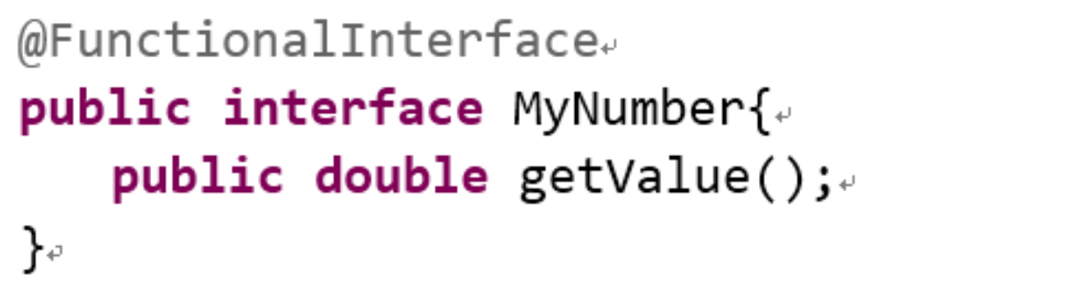
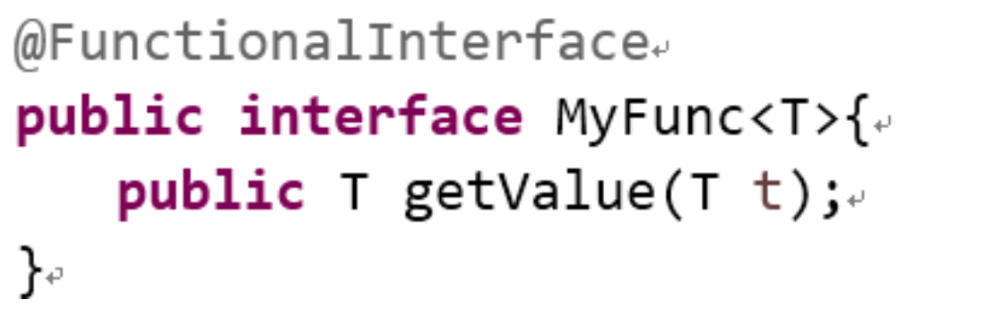
自定义函数式接口
函数式接口使用泛型：

Slide 18
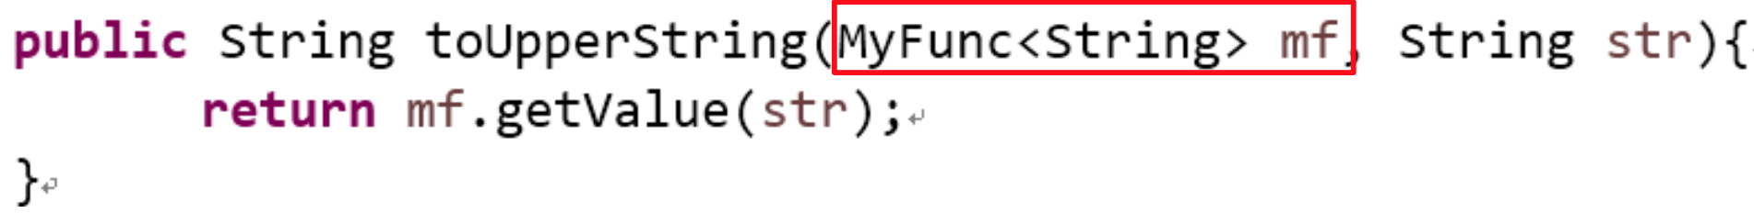
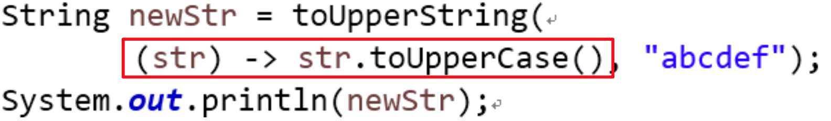
作为参数传递 Lambda 表达式
作为参数传递Lambda表达式：
作为参数传递 Lambda 表达式:为了将 Lambda 表达式作为参数传递，接 收Lambda 表达式的参数类型必须是与该 Lambda 表达式兼容的函数式接口 的类型。

Slide 19
Java内置四大函数式接口
函数式接口 | 参数类型 | 返回类型 | 用途
Consumer<T> 消费型接口 | T | void | 对类型为T的对象应用操 作，包含方法: void accept(T t)
Supplier<T> 供给型接口 | 无 | T | 返回类型为T的对象，包 含方法:T get();
Function<T, R> 函数型接口 | T | R | 对类型为T的对象应用操 作，并返回结果。结果 是R类型的对象。包含方 法:R apply(T t);
Predicate<T> 断定型接口 | T | boolean | 确定类型为T的对象是否 满足某约束，并返回 boolean 值。包含方法 boolean test(T t);

Slide 20
其他常用接口
函数式接口 | 参数类型 | 返回类型 | 用途
BiFunction<T, U, R> | T, U | R | 对类型为 T, U 参数应用 操作，返回 R 类型的结 果。包含方法为 R apply(T t, U u);
UnaryOperator<T> (Function子接口) | T | T | 对类型为T的对象进行一 元运算，并返回T类型的 结果。包含方法为 T apply(T t);
BinaryOperator<T> (BiFunction 子接口) | T, T | T | 对类型为T的对象进行二 元运算，并返回T类型的 结果。包含方法为 T apply(T t1, T t2);
BiConsumer<T, U> | T, U | void | 对类型为T, U 参数应用 操作。包含方法为 void accept(T t, U u)
ToIntFunction<T> ToLongFunction<T> ToDoubleFunction<T> | T | int long double | 分别计算int、long、 double、值的函数
IntFunction<R> LongFunction<R> DoubleFunction<R> | int long double | R | 参数分别为int、long、 double 类型的函数

Slide 21
方法引用
Lambda表达式的快捷写法，当要传递给Lambda体的操作，已经有实现的方法了，可以使用方法引用!
方法引用是Lambda表达式的另外一种表现形式。
方法引用让你可以重复使用现有的方法定义，并像Lambda一样传递它们。
实现抽象方法的参数列表，必须与方法引用方法的参数列表保持一致!)
方法引用的返回值类型与抽象方法的返回值类型一致 (void特殊)
Notes:
类::实例方法 : 若Lambda参数列表中，若第一个参数是实例方法的调用者，而二个参数是实例方法的参数时，则可以使用: ClassName :: method

Slide 22
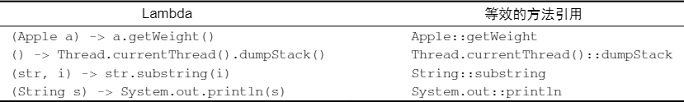
方法引用
语法: 使用操作符 “::” 将方法名和对象或类的名字分隔开来，
目标引用放在分隔符::前，方法的名称放在后面 。
如下三种主要使用情况:
现有对象的实例方法引用
对象 :: 实例方法
静态方法的方法引用
类 :: 静态方法
任意类型实例方法的引用
类 :: 实例方法
Notes:
类::实例方法 : 若Lambda参数列表中，若第一个参数是实例方法的调用者，而二个参数是实例方法的参数时，则可以使用: ClassName :: method

Slide 23
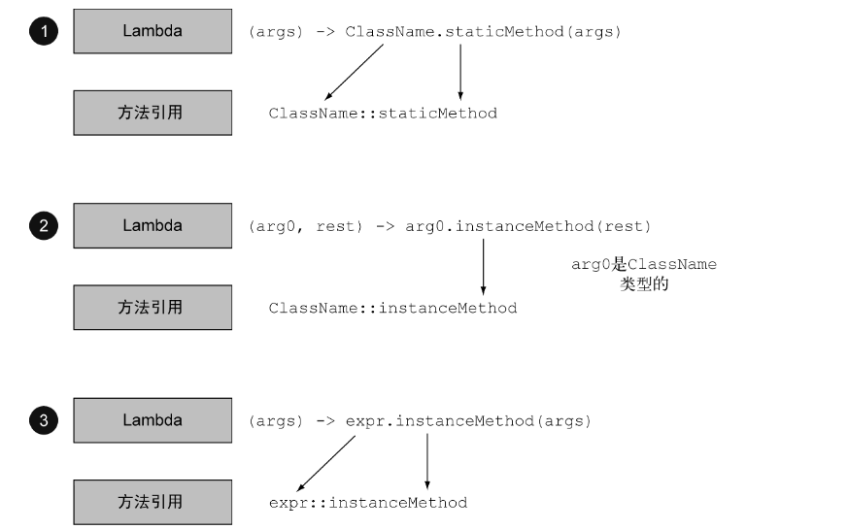
方法引用
Notes:
类::实例方法 : 若Lambda参数列表中，若第一个参数是实例方法的调用者，而二个参数是实例方法的参数时，则可以使用: ClassName :: method

Slide 24
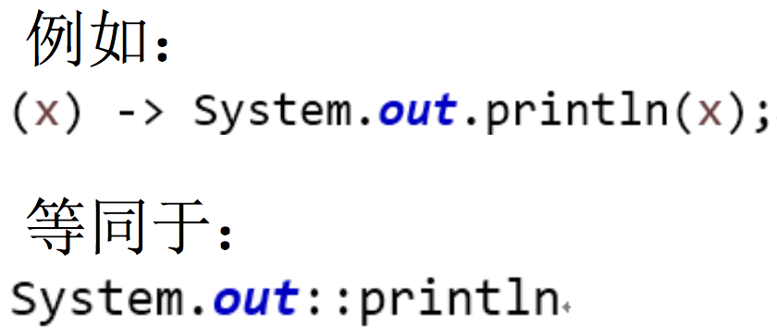
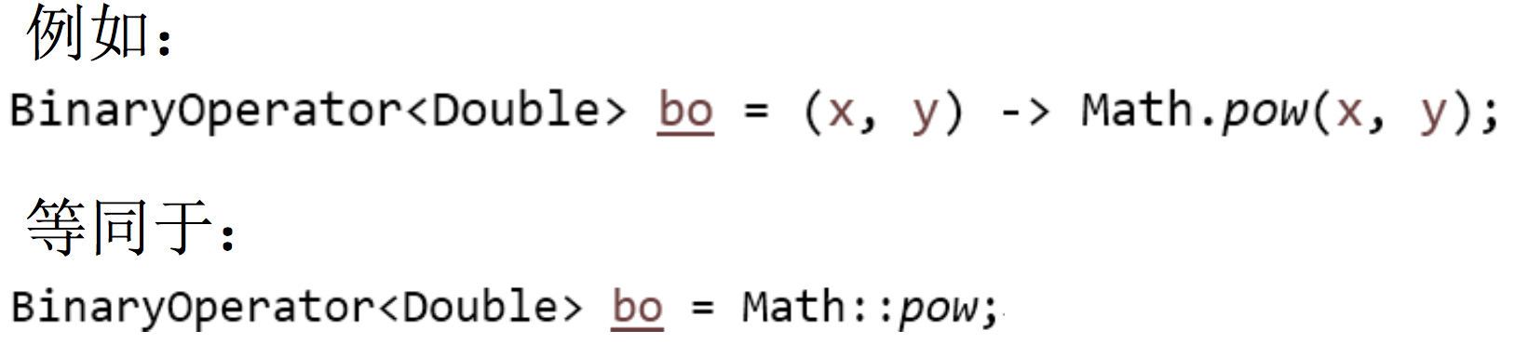
方法引用

Slide 25
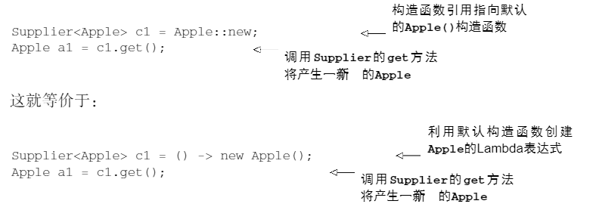
构造器引用
格式: ClassName::new
与函数式接口相结合，自动与函数式接口中方法兼容。 可以把构造器引用赋值给定义的方法，与构造器参数 列表要与接口中抽象方法的参数列表一致!

Slide 26
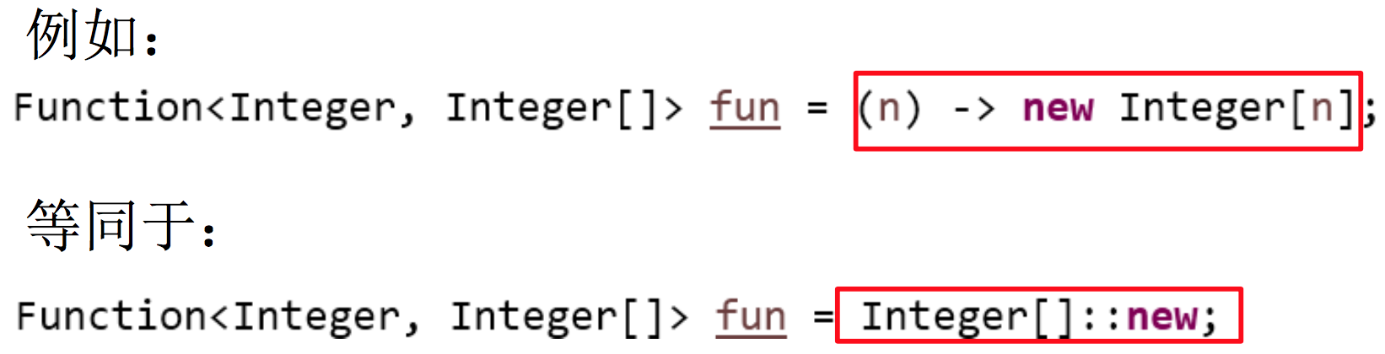
数组引用
格式: type[] :: new

Slide 27
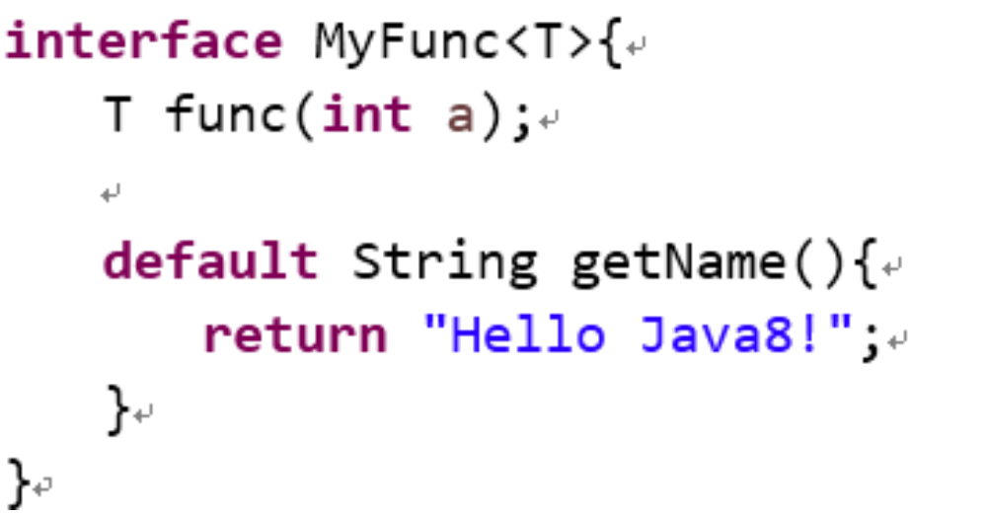
接口默认方法
Java 8中允许接口中包含具有具体实现的方法，该方法称为 “默认方法”，默认方法使用 default 关键字修饰。
示例：
Notes:
默认方法是Java 8中引入的一个新特性，希望能借此以Щ容的方式改进API。现在，接口包含的方法签名在它的实现类中也可以不提供实现。那么，谁来具体实现这些方法呢？实际上，缺失的方法实现会作为接口的一部分由实现类继承（所以命名为默认实现），而无需由实现类提供。

Slide 28
接口默认方法
接口默认方法的”类优先”原则： 若一个接口中定义了一个默认方法，而另外一个父类或接口中 又定义了一个同名的方法时，使用一下规则判别：
类中的方法优先级最高。类或父类中声明的方法的优先级高于任何声明为默认方法的优先级。
如果无法依据第一条进行判断，那么子接口的优先级更高：函数签名相同时，优先选择拥有最具体实现的默认方法的接口，即如果B继承了A，那么B就比A更加具体。
最后，如果还是无法判断，继承了多个接口的类必须通过显式覆盖或调用期望的方法，显式地选择使用哪一个默认方法的实现。

Slide 29
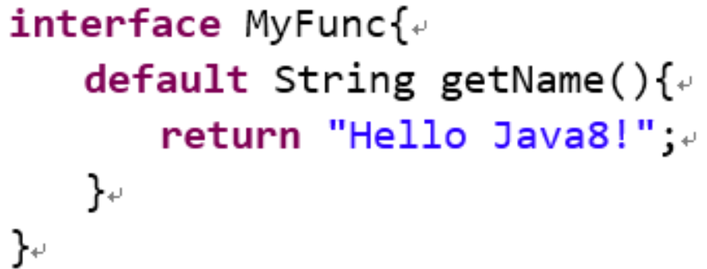
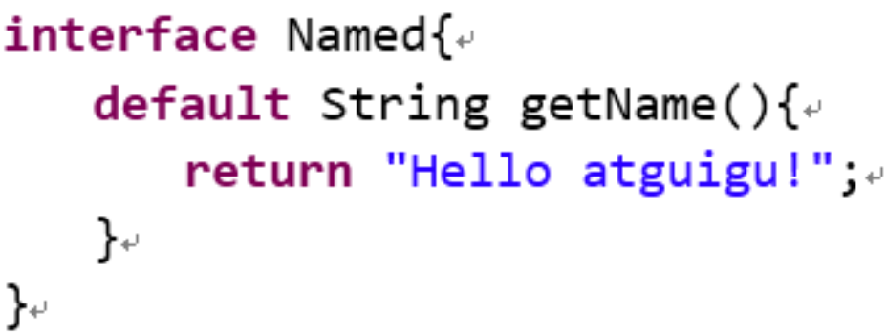
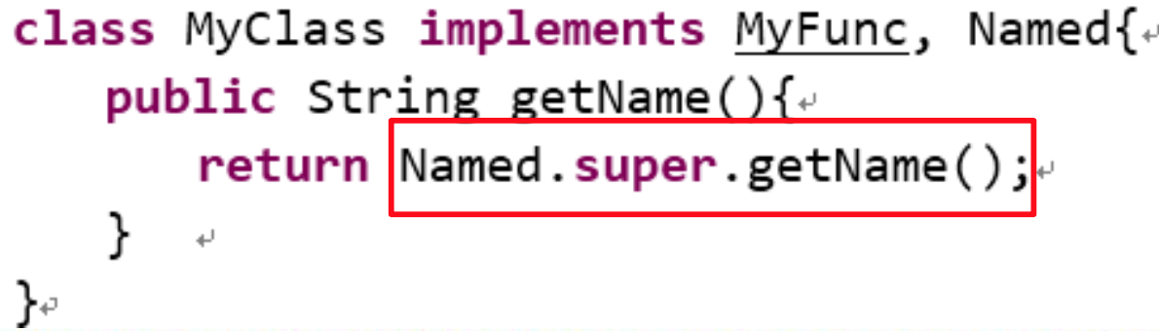
接口默认方法

Slide 30
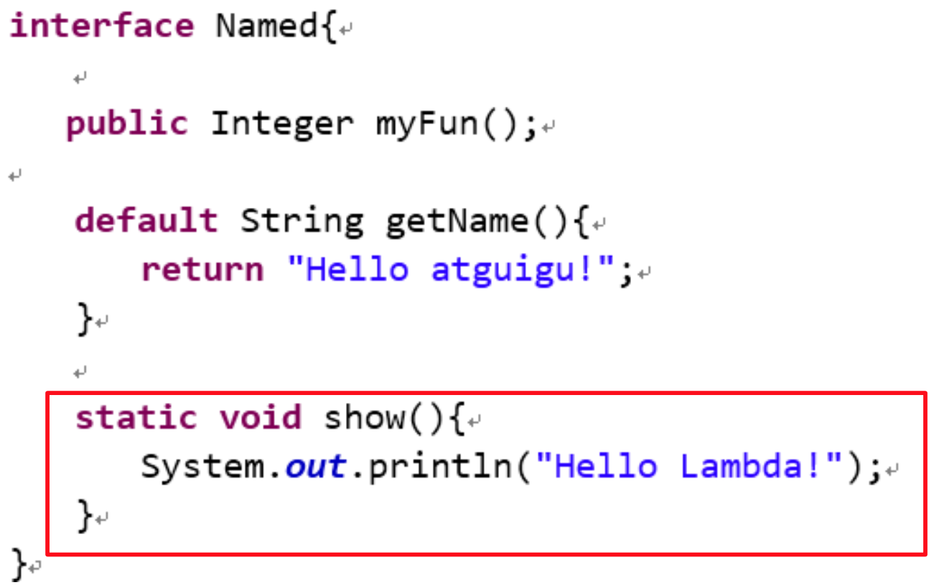
接口静态方法
Java8 中，接口中允许添加静态方法。

Slide 31
重点
Lambda表达式可以写的地方只能是函数式接口
辨别默认方法的方式：default关键字
函数式接口：只定义一个抽象方法的接口
函数式接口可以存在默认方法、静态方法
四大函数式接口
方法引用

Slide 32

THANKS
钢铁电商 赢在钢银

